Slide 1
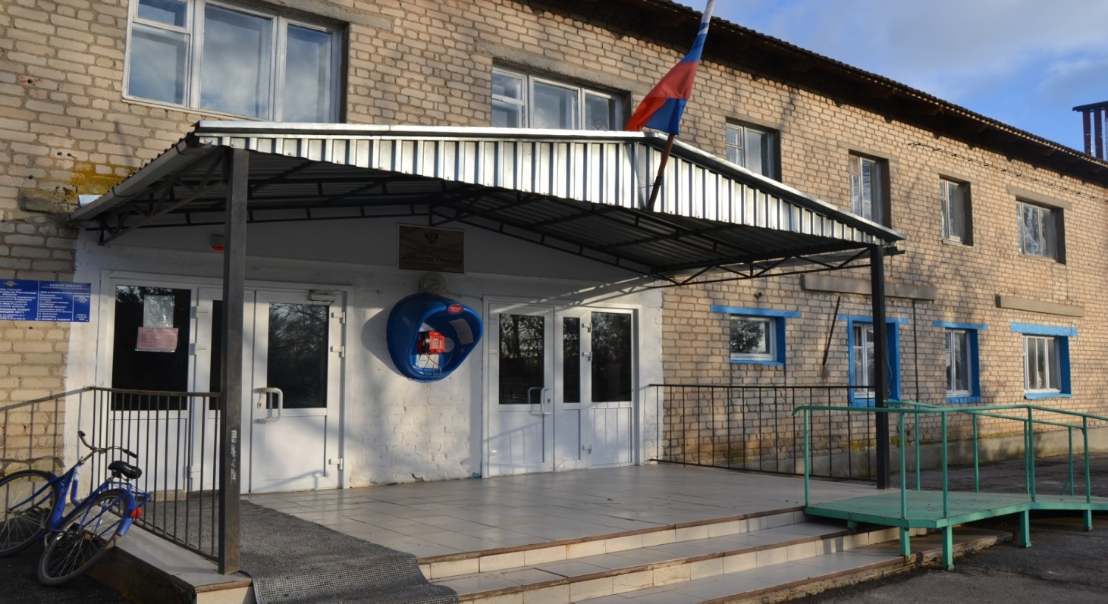
подготовлен на основании решения Собрания депутатов Рыбасовского сельского поселения от 24.12.2018 № 114 «О бюджете Рыбасовского сельского поселения Сальского района на 2019 год и плановый период 2020 и 2021 годов»

Slide 2
 Бюджет для граждан - это аналитический материал, доступный для широкого круга неподготовленных пользователей: основы
бюджета и бюджетного исполнение бюджета, муниципальные программы,
процесса, публичные
слушания и другая
граждан.
информация для

Slide 3
Основные направления бюджетной и налоговой политики Рыбасовского сельского поселения на 2019-2021 годы (Постановление Администрации Рыбасовского сельского поселения 23.10.2018 № 89)
Основные направления бюджетной и налоговой политики Ростовской области на 2019-2021 годы
Муниципальные программы Рыбасовского сельского поселения
Прогноз социально- экономического развития Рыбасовского
сельского поселения на 2019-2021 годы
Основа формирования проекта бюджета Рыбасовского сельского
поселения Сальского района на 2019 год и плановый период 2020и 2021 годов
3

Slide 4
Бюджет – план доходов и расходов для обеспечения обязательств государства, закрепленных в Конституции Российской Федерации.
Бюджетная система Российской Федерации
бюджеты государственных внебюджетных фондов Российской Федерации
бюджеты территориальн ых государственны х внебюджетных фондов
федерал ьный бюджет
бюджеты субъектов Российской Федерации
местные бюджет ы
бюджеты городских округов
бюджеты муниципальных районов
бюджеты городских и сельских поселений

Slide 5
Основные понятия
Поступающие в бюджет денежные средства являются ДОХОДАМИ БЮДЖЕТА
Выплачиваемые из бюджета денежные средства называются РАСХОДАМИ БЮДЖЕТА
НАЛОГИ –
часть доходов граждан и организаций, которые они обязаны заплатить государству (например, налог на доходы физических лиц, налог на прибыль, налог на имущество физических лиц, земельный налог и др.)
БЕЗВОЗМЕЗД- НЫЕ ПОСТУПЛЕ-
НИЯ – средства, которые поступают в бюджет безвозмездно (денежные средства, поступающие из вышестоящего бюджета (например, дотация из областного бюджета), а также безвозмездные перечисления от физических и юридических лиц)
на культуру,
на жилищно- коммуналь ное хозяйство
НЕНАЛОГОВЫ Е ДОХОДЫ –
платежи в виде штрафов, санкций за нарушение законодательс тва, платежи за пользование имуществом государства
на физическую культуру
и спорт
на охрану окружаю- щей среды
на общегосуда рственные вопросы
Межбюджетные трансферты общего характера
на националь ную оборону
На национальную безопасность и правоохранительную деятельность
на национальную экономику

Slide 6
Основные понятия
ДОХОДЫ < РАСХОДЫ = ДЕФИЦИТ БЮДЖЕТА
ДОХОДЫ > РАСХОДЫ = ПРОФИЦИТ БЮДЖЕТА
НЕДОСТАЮЩИЕ СРЕДСТВА БЕРУТ В ДОЛГ ИЛИ ИЗ НАКОПЛЕНИЙ
ИЗЛИШКИ СРЕДСТВ НАПРАВЛЯЮТ
В НАКОПЛЕНИЯ
<Бюджет составляется периодом на три года – очередной финансовый год и два плановых периода
Очередной финансовый год – год, на который составляется бюджет
(2019 год и на плановый период 2020 и 2021 годов )

Slide 7
Стадии бюджета

Slide 8
Основные характеристики бюджета Рыбасовского сельского поселения Сальского района
тыс.рублей
Период | Доходы бюджета | Расходы бюджета | Дефицит бюджета
2019год | 7950,7 | 7950,7 | 0,0
2020год | 6826,6 | 6826,6 | 0,0
2021год | 6878,9 | 6878,9 | 0,0

Slide 9
Структура доходов бюджета Рыбасовского сельского поселения Сальского района на 2019 год и на плановый период 2020 и 2021 годов
Неналоговые доходы
Безвозмездные поступления
Налоговые доходы
- Налог на доходы физических лиц
-Акцизы по подакцизным товарам
-единый сельскохозяйственный налог
-Единый сельскохозяйственный налог
--Налог на имущество физических лиц
-Земельный налог
-Государственная пошлина
Дотации, субсидии, субвенции, межбюджетные трансферты из других уровней бюджета, безвозмездные поступления от физических и юридических лиц
-Доходы, получаемые в виде арендной платы за земельные участки
-Доходы от продажи материальных и нематериальных активов
- Штрафы

Slide 10
Структура расходов бюджета Рыбасовского сельского поселения Сальского района по программному принципу на 2018 год и на плановый период 2019 и 2020 годов
Доступная среда
Обеспечение качественными жилищно- коммунальными услугами населения
Муниципальные программы (2763,4 тыс. рублей
Программные и
Непрограммные Расход
Защита населения и территории от чрезвычайных ситуаций, обеспечение пожарной безопасности и безопасности людей на водных объектах
БЮДЖЕТ
Развитие культуры
Обеспечение общественного порядка и противодействие преступности
Развитие физической культуры и спорта
Непрограммные расходы
(5187,3 тыс. рублей)
Муниципальная политика
Управление финансами и создание условий для эффективного управления муниципальными финансами

Slide 11
Структура расходов бюджета по отраслям в 2019 год и на плановый период 2020 и 2021 годов

Slide 12
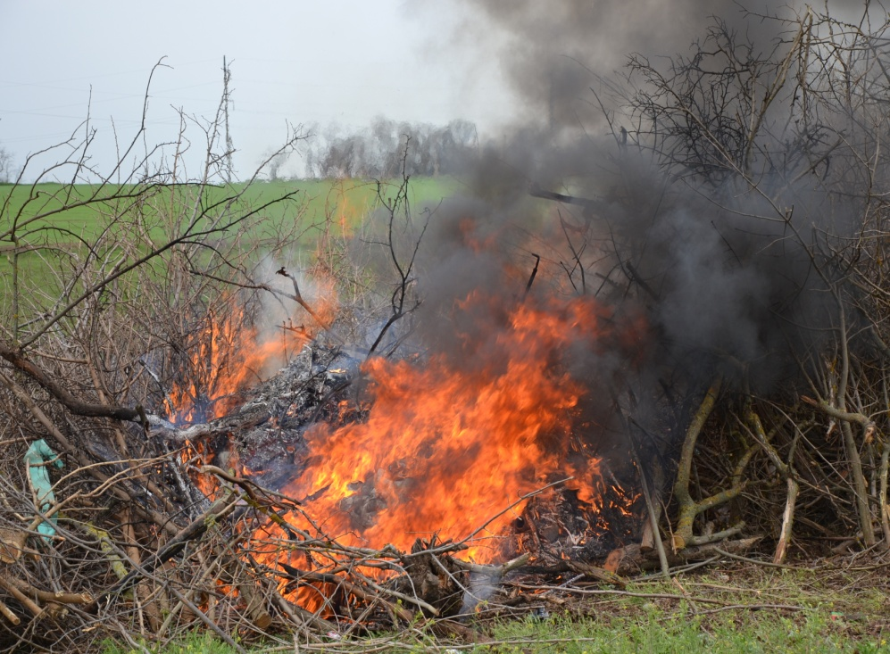
Расходы бюджета в сфере национальной безопасности и правоохранительной деятельности
Объем расходов местного бюджета по разделу «Национальная безопасность и правоохранительная деятельность» составил:
Наименование | 2019 год тыс. рублей | 2020 год тыс. рублей | 2021год тыс. рублей
Защита населения и территории от чрезвычайных ситуаций природного и техногенного характера, гражданская оборона | 5,0 | 5,0 | 5,0
ИТОГО расходы | 5,0 | 5,0 | 5,0

Slide 13
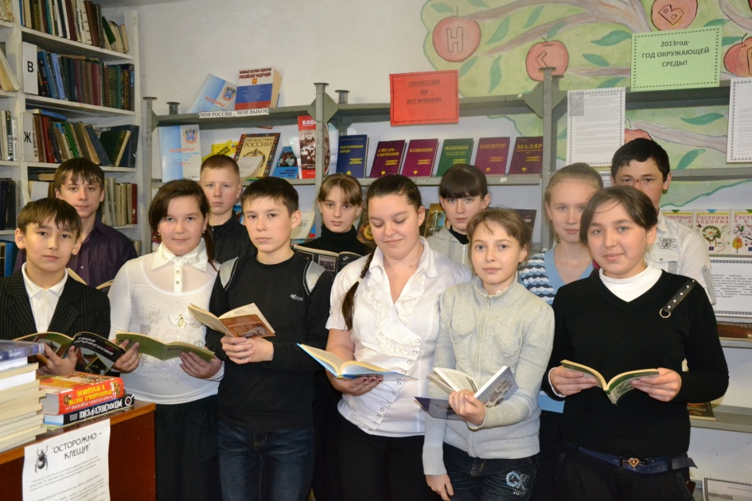
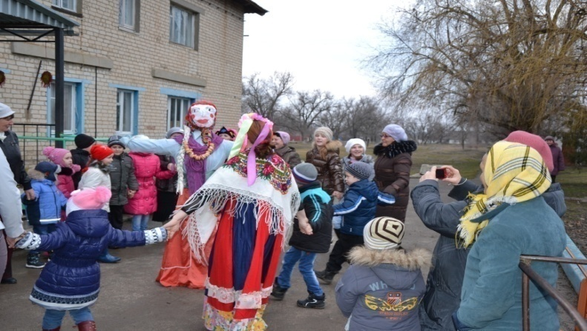
Расходы бюджета на культуру, кинематографию
За счет средств бюджета Рыбасовского сельского поселения Сальского района учреждения культуры оказывают населению сельского поселения муниципальные услуги
по организации досуга и приобщения жителей муниципального образования к творчеству, культурному развитию и самообразованию, любительскому искусству и ремеслам.
Выполнение функций осуществляется бюджетным учреждением : МБУК «Рыбасовский СДК»
Общий объем расходов по разделу «Культура и кинематография» составил:
2019 год | 2020 год | 2021 год
2256,7тыс. рублей | 1300,0тыс. рублей | 1103,2тыс. рублей

Slide 14
Расходы на общ е г о с у д а р с т в е н н ы е в опросы
На оплату расходов по всем общегосударственным вопросам
Рыбасовского сельского поселения :
 | 2019 год (тыс. рублей) | 2020 год (тыс. рублей) | 2021 год (тыс. рублей)
Функционирование Администрации Рыбасовского сельского поселения | 4943,0 | 4742,1 | 4576,0
Обеспечение деятельности финансовых, налоговых и таможенных органов и органов финансового (финансово-бюджетного) надзора | 36,0 | 0,0 | 0,0
Обеспечение проведения выборов и референдумов | 0,0 | 0,0 | 196,8
Резервные фонды | 10,0 | 0,0 | 0,0
Другие бщегосударствнные вопросы | 30,0 | 168,6 | 339,6

Slide 15
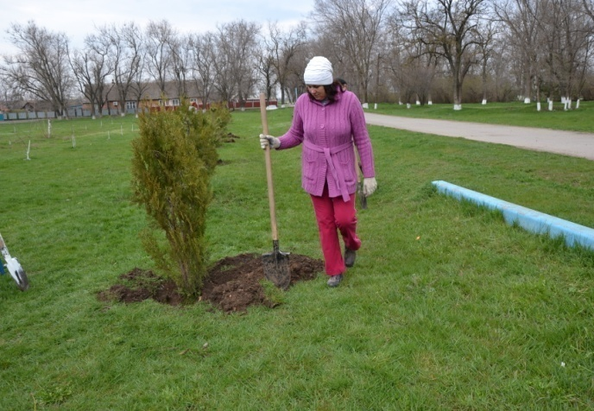
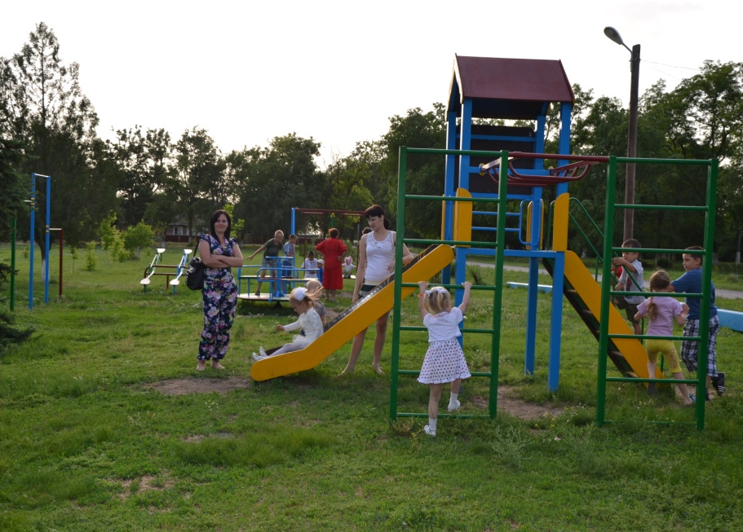
Расходы на жилищно-коммунальное хозяйство
На проведение мероприятий в области жилищно- коммунального хозяйства предусмотрены средства в следующих объемах:
 | 2019 год (тыс. рублей) | 2020 год (тыс. рублей) | 2021 год (тыс. рублей)
Благоустройство | 473,7 | 400,3 | 450,0

Slide 16
Расходы бюджета на национальную оборону
На осуществление первичного воинского учета на территориях, где отсутствуют военные комиссариаты в рамках непрограммных расходов органов местного самоуправления Рыбасовского сельского поселения :
2019год (тыс. рублей)
83,3

